Slide 1

Lecture 5 Linear Search 第5讲 线性查找
华中科技大学计算机学院
李开

Slide 2
1 引言
计算思维
(1) 开发约定（前置条件、后置条件、断言和循环不变量）来创建安全和正确的命令式程序。
(2) 利用有序性(已排序数据) 来解决问题。
(3) 识别规范和实现之间的区别。
算法和数据结构
描述线性查找。
编程
我们在这一讲将练习深度编程。识别、描述和有效地使用“短路”布尔运算。

Slide 3
2 无序数组里的线性查找
判断元素x是否在数组A中
bool is_in(int x, int[ ] A, int lower, int upper)
//@requires 0 <= lower && lower <= upper && upper <= \length(A);
{
for (int i = lower; i < upper; i++)
//@loop_invariant lower <= i && i <= upper;
{
if (A[i] == x) return true;
}
return false;
}

Slide 4
2 无序数组里的线性查找
判断元素x是否在数组A中
bool is_in(int x, int[ ] A, int lower, int upper)
//@requires 0 <= lower && lower <= upper && upper <= \length(A);
{
for (int i = lower; i < upper; i++)
//@loop_invariant lower <= i && i <= upper;
{
if (A[i] == x) return true;
}
return false;
}
是否可以增加循环不变量？
//@loop_invariant !is_in(x, A, lower, i);

Slide 5
3 有序数组
bool is_sorted(int[ ] A, int lower, int upper)
//@requires 0 <= lower && lower <= upper && upper <= \length(A);
{
for (int i = lower; i < upper-1; i++)
//@loop_invariant lower <= i;
if (!(A[i] <= A[i+1])) return false;
return true;
}

Slide 6
3 有序数组
bool is_sorted(int[ ] A, int lower, int upper)
//@requires 0 <= lower && lower <= upper && upper <= \length(A);
{
for (int i = lower; i < upper-1; i++)
//@loop_invariant lower <= i;
if (!(A[i] <= A[i+1])) return false;
return true;
}
i<=upper-1
是循环不变量吗？

Slide 7
3 有序数组（续）
bool is_sorted(int[ ] A, int lower, int upper)
//@requires 0 <= lower && lower <= upper && upper <= \length(A);
{
for (int i = lower; i < upper-1; i++)
//@loop_invariant lower <= i;
if (!(A[i] <= A[i+1])) return false;
return true;
}
A[i] <= A[i+1]
存在越界可能吗？

Slide 8
4 有序数组里的线性查找
int search(int x, int[ ] A, int n)
//@requires 0 <= n && n <= \length(A);
//@requires is_sorted(A, 0, n);
/*@ensures (\result == -1 && !is_in(x, A, 0, n))
|| ((0 <= \result && \result < n) && A[\result] == x);
@*/
{
for (int i = 0; i < n; i++)
//@loop_invariant 0 <= i && i <= n;
if (A[i] == x) return i;
return -1;
}

Slide 9
4 有序数组里的线性查找(续)
以下程序有个错误：
int search(int x, int[ ] A, int n)
//@requires 0 <= n && n <= \length(A);
//@requires is_sorted(A,0,n);
/*@ensures (-1 == \result && !is_in(x, A, 0, n))
|| ((0 <= \result && \result < n) && A[\result] == x);
@*/
{
for (int i = 0; A[i] <= x && i < n; i++)
//@loop_invariant 0 <= i && i <= n;
if (A[i] == x) return i;
return -1;
}
程序中隐藏着一个错误！

Slide 10
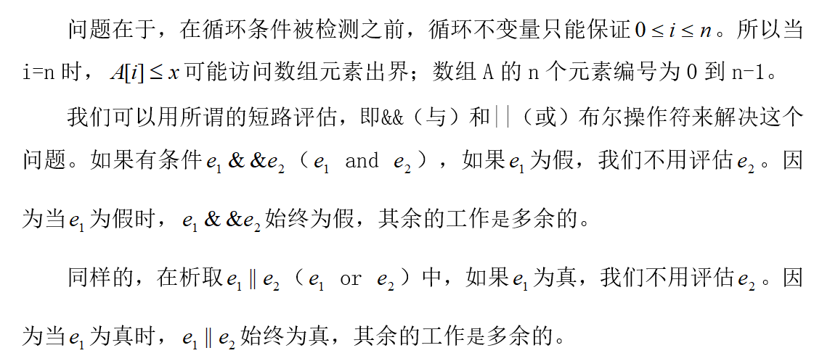
4 有序数组里的线性查找(续)
以下程序有个错误：
int search(int x, int[ ] A, int n)
//@requires 0 <= n && n <= \length(A);
//@requires is_sorted(A,0,n);
/*@ensures (-1 == \result && !is_in(x, A, 0, n))
|| ((0 <= \result && \result < n) && A[\result] == x);
@*/
{
for (int i = 0; A[i] <= x && i < n; i++)
//@loop_invariant 0 <= i && i <= n;
if (A[i] == x) return i;
return -1;
}

Slide 11
4 有序数组里的线性查找(续)
更正错误后：
int search(int x, int[ ] A, int n)
//@requires 0 <= n && n <= \length(A);
//@requires is_sorted(A,0,n);
/*@ensures (-1 == \result && !is_in(x, A, 0, n))
|| ((0 <= \result && \result < n) && A[\result] == x);
@*/
{
for (int i = 0; i < n && A[i] <= x; i++)
//@loop_invariant 0 <= i && i <= n;
if (A[i] == x) return i;
return -1;
}

Slide 12
4 有序数组里的线性查找(续)
int search(int x, int[ ] A, int n)
//@requires 0 <= n && n <= \length(A);
//@requires is_sorted(A,0,n);
/*@ensures (-1 == \result && !is_in(x, A, 0, n))
|| ((0 <= \result && \result < n) && A[\result] == x);
@*/
{
for (int i = 0; i < n; i++)
//@loop_invariant 0 <= i && i <= n;
{
if (A[i] == x) return i;
else if (A[i] > x) return -1;
}
return -1;
}

Slide 13
4 有序数组里的线性查找(续)
int search(int x, int[] A, int n)
//@requires 0 <= n && n <= \length(A);
//@requires is_sorted(A,0,n);
/*@ensures (-1 == \result && !is_in(x, A, 0, n))
|| ((0 <= \result && \result < n) && A[\result] == x);
@*/
{
for (int i = 0; i < n; i++)
//@loop_invariant 0 <= i && i <= n;
//@loop_invariant i == 0 || A[i-1] < x;
{
if (A[i] == x) return i;
else if (A[i] > x) return -1;
//@assert A[i] < x;
}
return -1;
}

Slide 14
5 分析操作步数
最坏情况下，线性查找需要循环执行n次，n是给定边界。除了最后一次, 每次迭代中我们执行3次比较操作：i<n，A[i]==x和A[i]>x。因此，在最坏情况下，比较操作次数是3*n。
我们可以这样表述，输入大小为n的数组，它的运行时间是线性的。

